Slide 1

김경원 / 아트
유재현 / 아트
김현빈 / 프로그래머
박지호 / 프로그래머
김운성 / 기획
상안주면 앱잼안감
No more Food

Slide 2




Contents
게임 소개
게임 영상
Q/A
끝

Slide 3
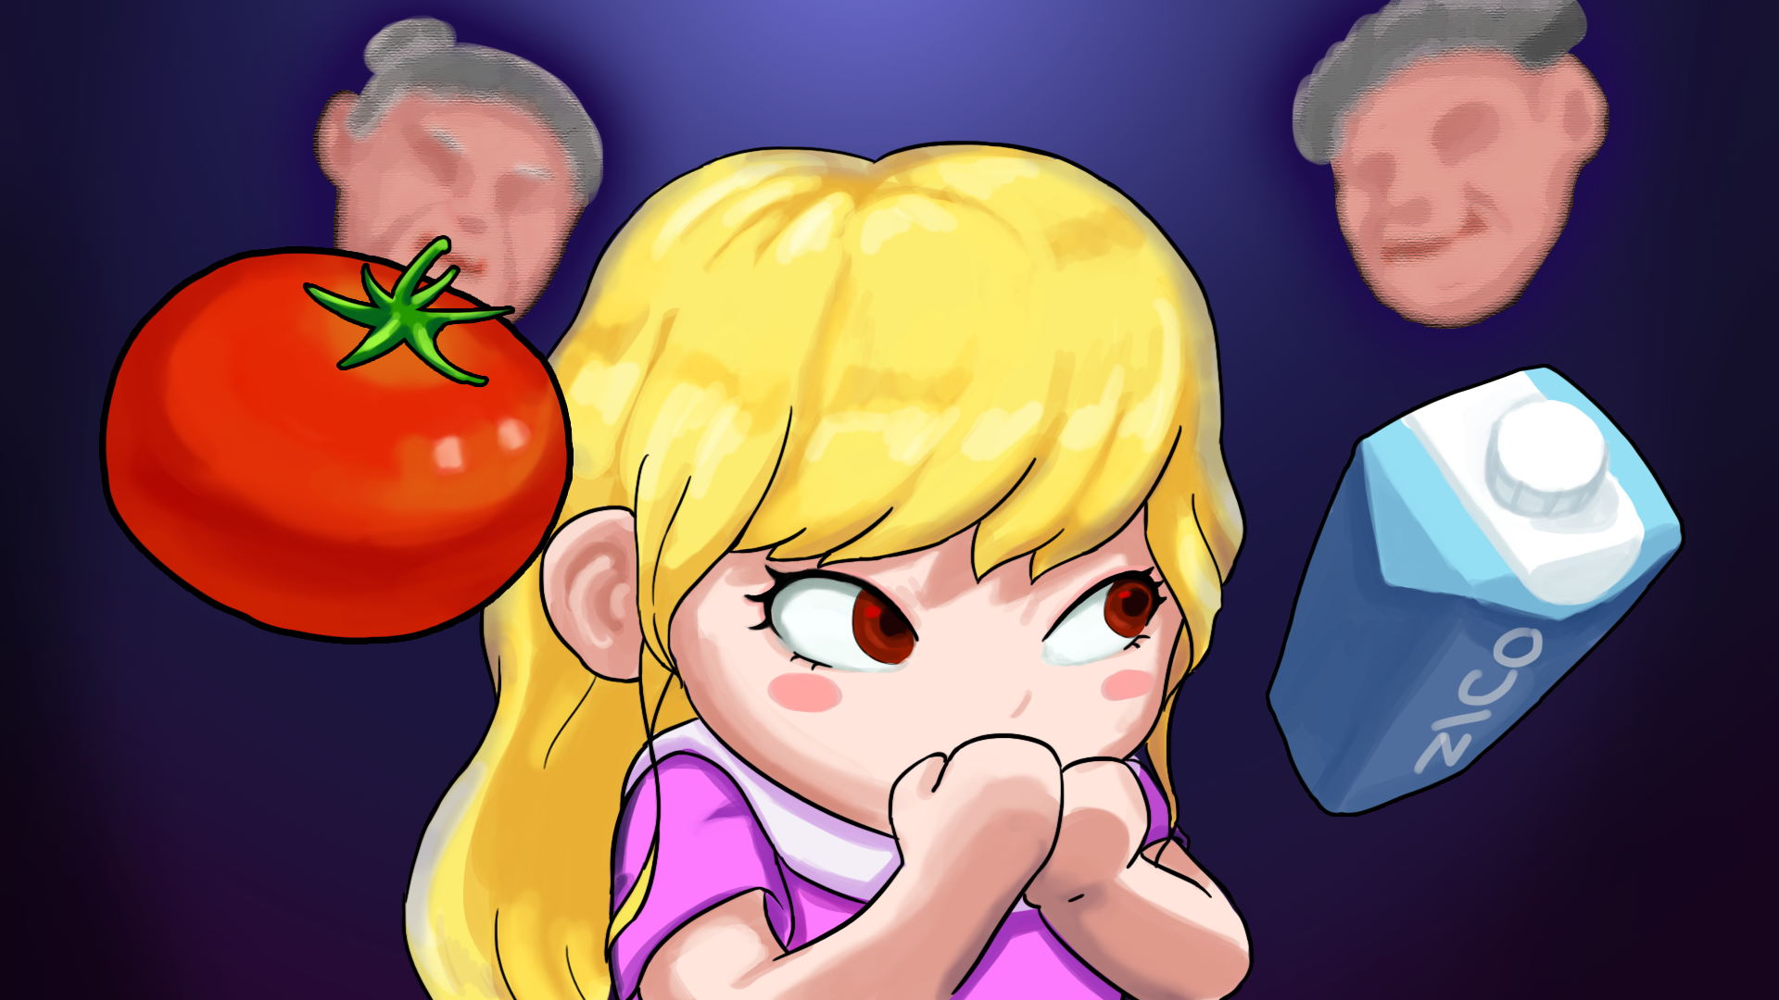
게임 소개
여름방학 시골의 할머니 댁에서 한달동안 지내게 된 “경원”.
도가 지나친 할머니, 할아버지들의 손주사랑(많이 먹어라 우리 강아지)에 의해 고통받던 “경원”은 어느 날 악몽을 꾸게 된다.
꿈속에서 평소에 즐겨보던 애니메이션의 마법소녀ㄴ가 된 “경원”은 자신에게 마구 먹이려는 할머니, 할아버지 괴물로부터 자신을 지켜야 한다.

Slide 4
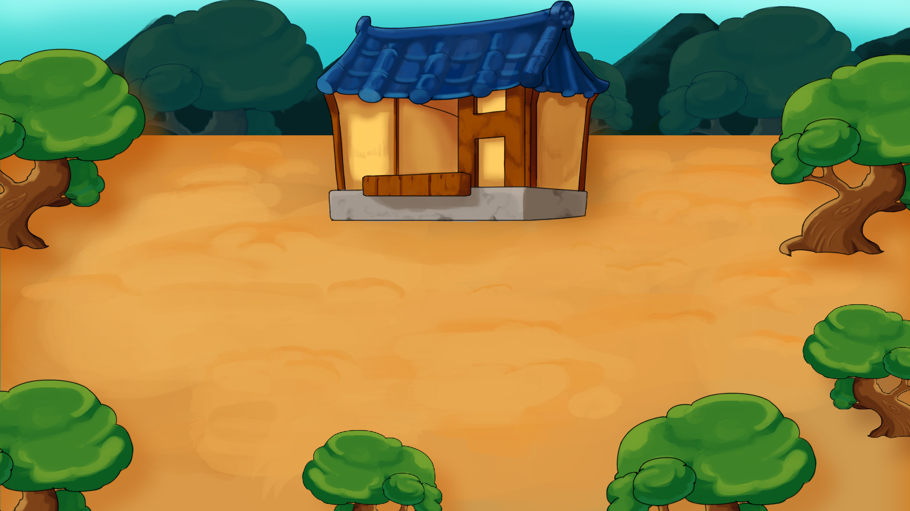
장르 : 탄막 슈팅 게임
다른 탄막 게임과의 차이점
탄막을 맞받아 쳐 적을 공격한다.
잔인함이 1도 없다.
배경의 이동이 없다.

Slide 5
게임 영상

Slide 6
Q/A

Slide 7
끝

